Slide 1
मात्रा अ से अ: तक
Words with Pictures
All Matra Words

Slide 2
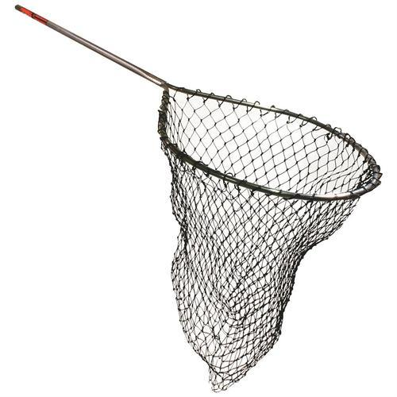
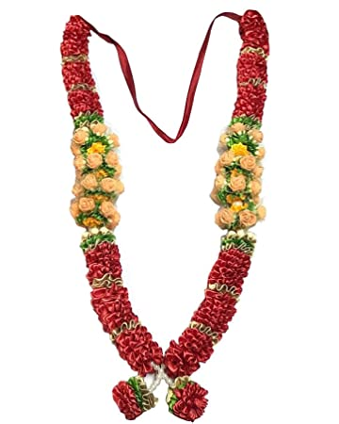
आ मात्रा शब्द AA Matra Words
जाल Net
माला Garland

Slide 3
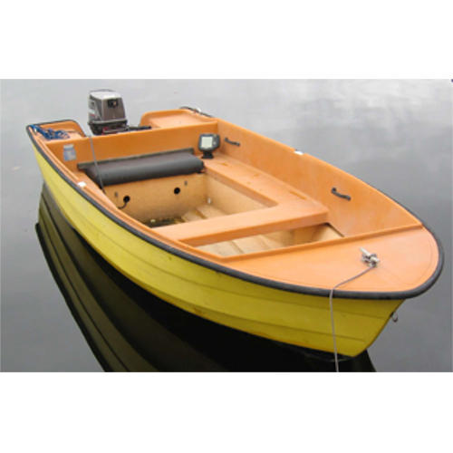
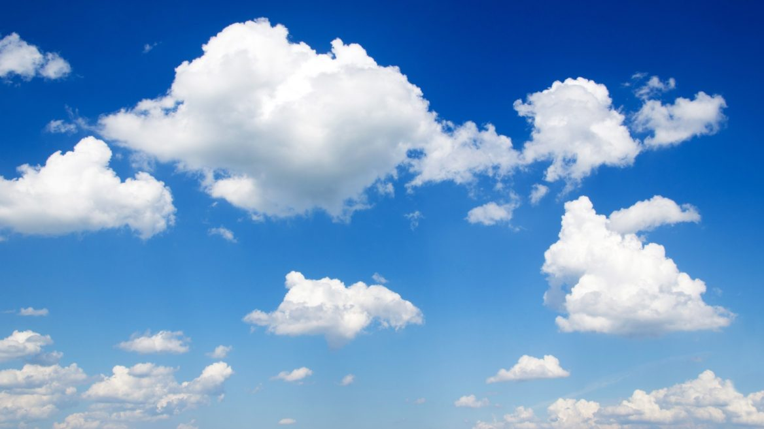
आ मात्रा शब्द AA Matra Words
नाव Boat
बादल Clouds

Slide 4
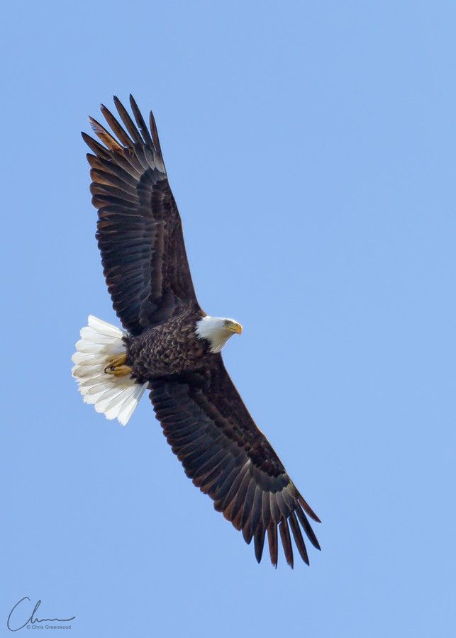
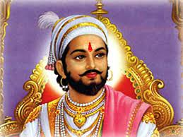
आ मात्रा शब्द AA Matra Words
राजा King
बाज Eagle

Slide 5
आ मात्रा शब्द AA Matra Words
कान Ear
छा
छाता Umbrella

